Slide 1
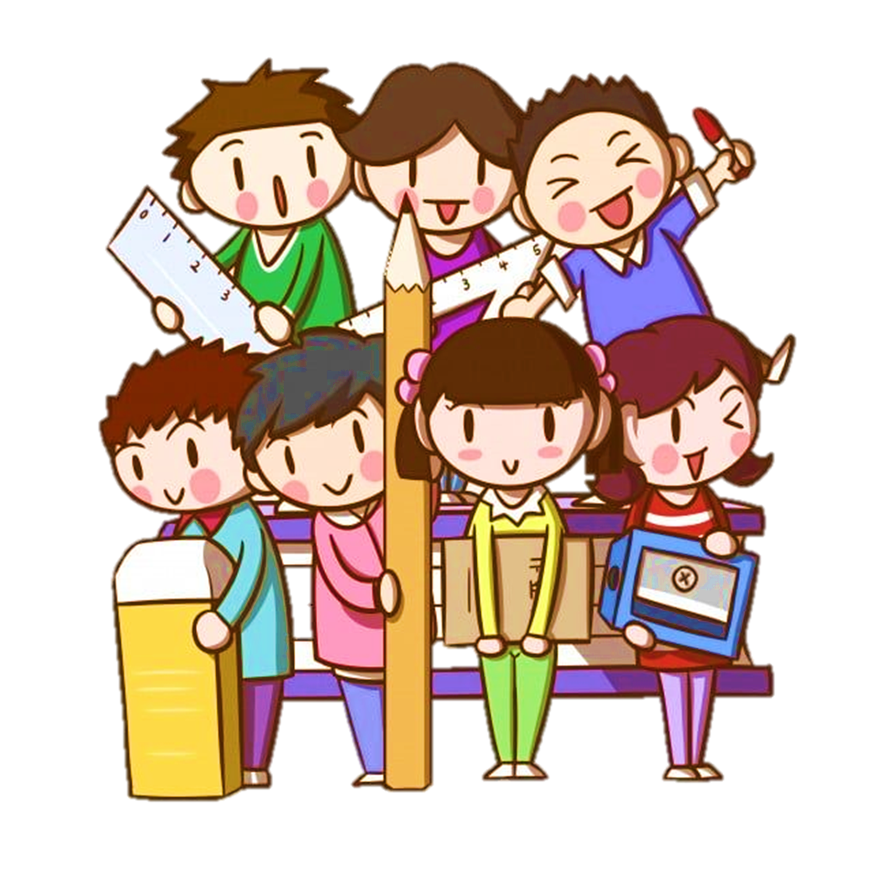
Đạo đức
Bài 11
EM XỬ LÍ BẤT HÒA VỚI BẠN BÈ (Tiết 2)

Slide 2
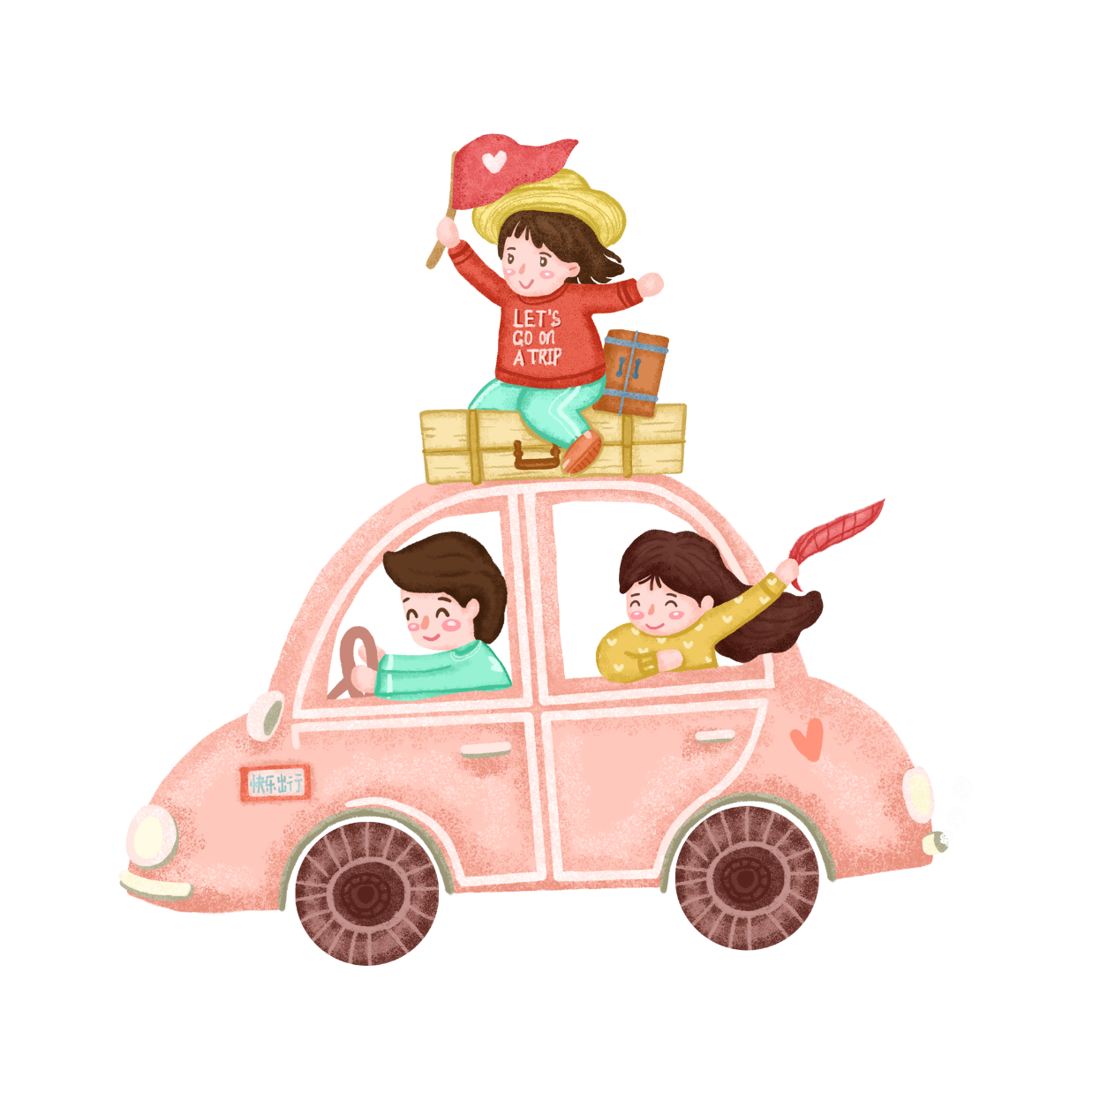
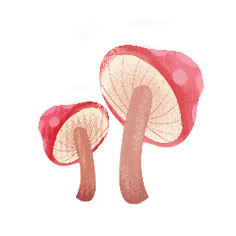
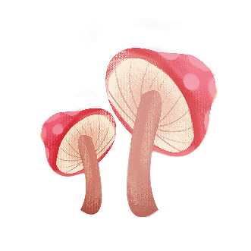
- Thực hiện được một số cách đơn giản, phù hợp để xử lí bất hoà với bạn bè;
- Sẵn sàng giúp bạn bè xử lí bất hoà với nhau.

Slide 3
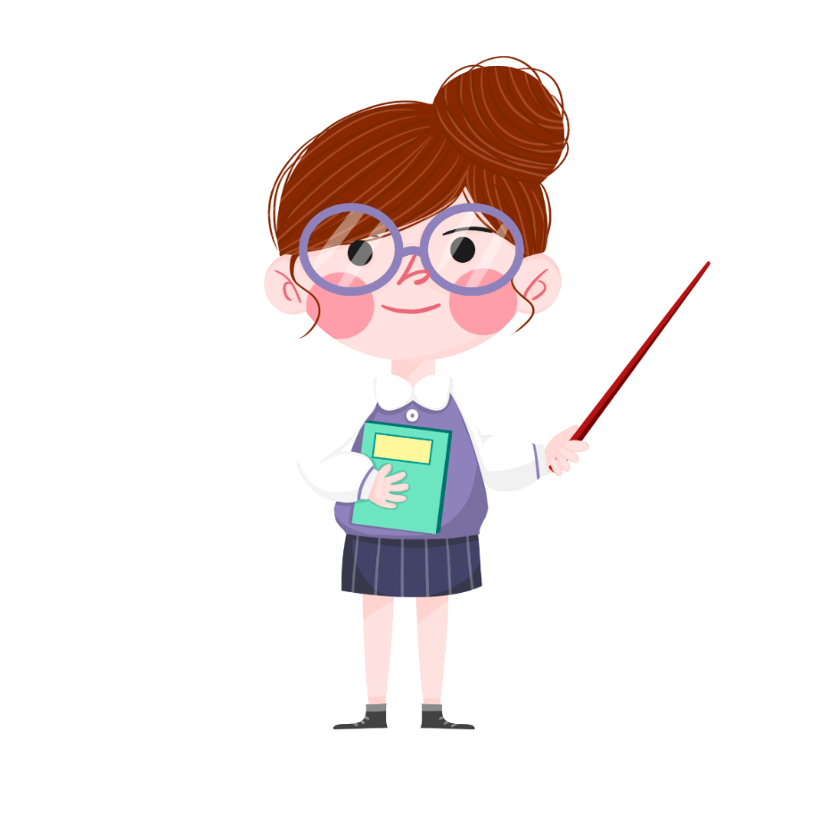

Slide 6
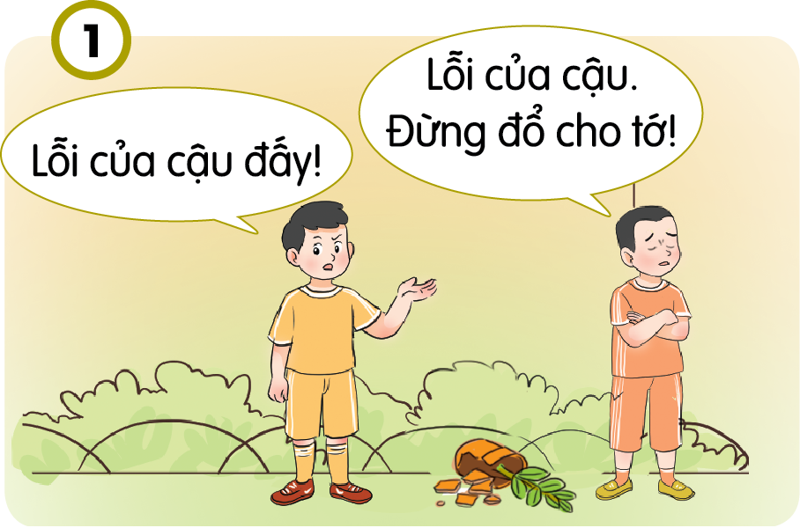
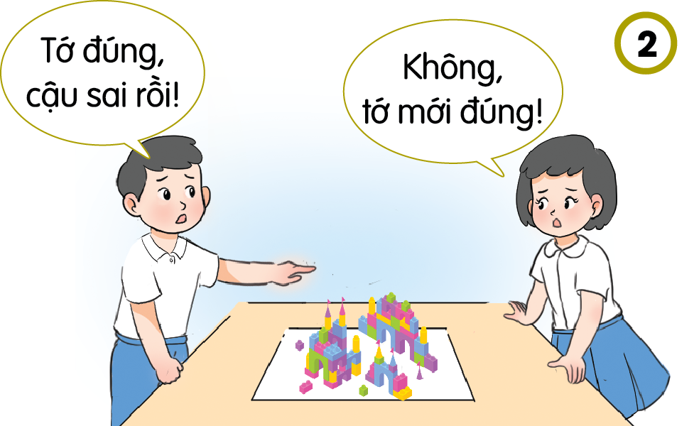
1. Nếu là Tin, em sẽ xử lí bất hoà với bạn như thế nào?

Slide 7
Cách giải quuyết:
Bình tĩnh lại và giải thích cho bạn hiểu.

Slide 8
Cách giải quuyết:
Nói với bạn rằng cả hai nên cùng tìm ra đáp án để xem ai đúng. Nếu vẫn không được em sẽ nhờ đến sự giúp đỡ của cô giáo.

Slide 9
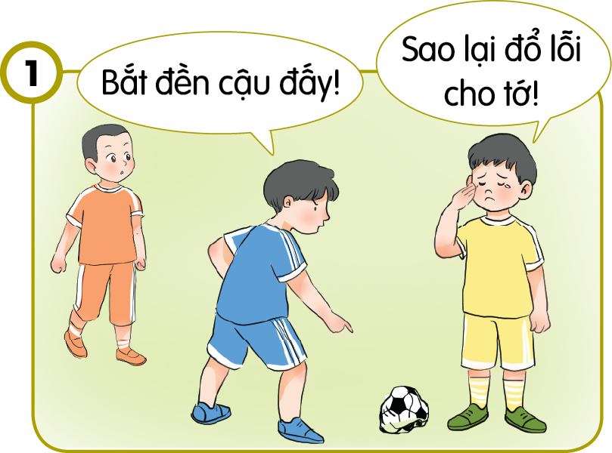
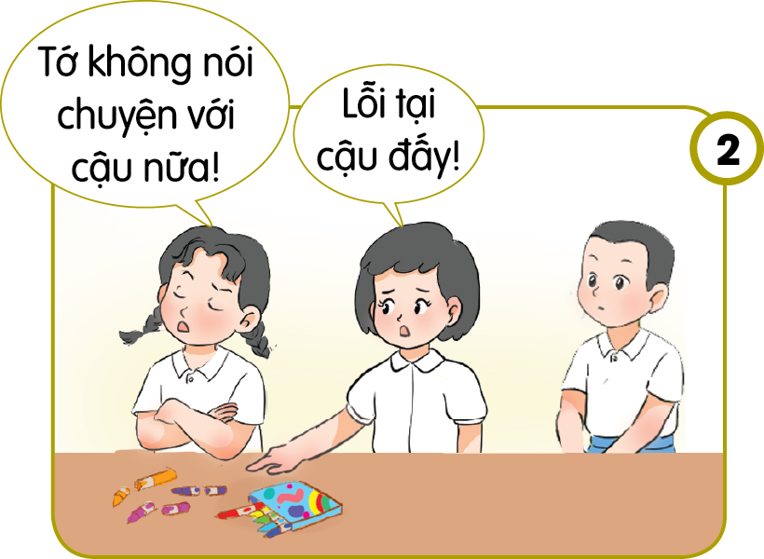
2. Sắm vai Bin để giúp bạn xử lí bất hoà trong các tình huống sau:

Slide 10
Sẽ khuyên hai bạn nên bình tĩnh và tìm cách khắc phục hậu quả chứ không phải đổ lỗi cho nhau.

Slide 11
Sẽ khuyên hai bạn nên nói chuyện với nhau và cùng hai bạn tìm cách lắp lại đồ chơi.

Slide 12
3. Xử lí tình huống
Tình huống 1:
Na cho Cốm mượn bút. Hôm sau, Na nhắc Cốm trả bút thì Cốm trả lời: “Mình đã trả bạn rồi!”. Na ngạc nhiên: “Bạn chưa trả mình mà!”. Na và Cốm đều nghĩ mình đúng nên quay ra cãi nhau.
Em sẽ giúp Na và Cốm xử lí bất hoà như thế nào?
Tình huống 2:
Tin hẹn Bin chiều Chủ nhật đi đá bóng. Tin đến sân bóng nhưng không thấy Bin đâu. Tin quay lại nhà Bin và hỏi: “Sao cậu không đến sân bóng?”. Bin bối rối: “Tớ quên mất. Tại cậu không nhắc tớ đấy!”. Thế là hai bạn giận nhau.
Nếu là Bin, em sẽ xử lí bất hoà như thế nào?

Slide 13
3. Xử lí tình huống
Tình huống 1:
Na cho Cốm mượn bút. Hôm sau, Na nhắc Cốm trả bút thì Cốm trả lời: “Mình đã trả bạn rồi!”. Na ngạc nhiên: “Bạn chưa trả mình mà!”. Na và Cốm đều nghĩ mình đúng nên quay ra cãi nhau.
Em sẽ giúp Na và Cốm xử lí bất hoà như thế nào?
Em sẽ khuyên hai bạn nên bình tĩnh nhớ lại và tìm kỹ trong cặp của mình một lần nữa xem ai là người đang cầm chiếc bút.

Slide 14
3. Xử lí tình huống
Tình huống 2:
Tin hẹn Bin chiều Chủ nhật đi đá bóng. Tin đến sân bóng nhưng không thấy Bin đâu. Tin quay lại nhà Bin và hỏi: “Sao cậu không đến sân bóng?”. Bin bối rối: “Tớ quên mất. Tại cậu không nhắc tớ đấy!”. Thế là hai bạn giận nhau.
Nếu là Bin, em sẽ xử lí bất hoà như thế nào?
Nếu là Bin, em sẽ xin lỗi Tin vì đã quên mất lời hứa là đi đá bóng với Tin và hẹn Tin vào một buổi sau.

Slide 15
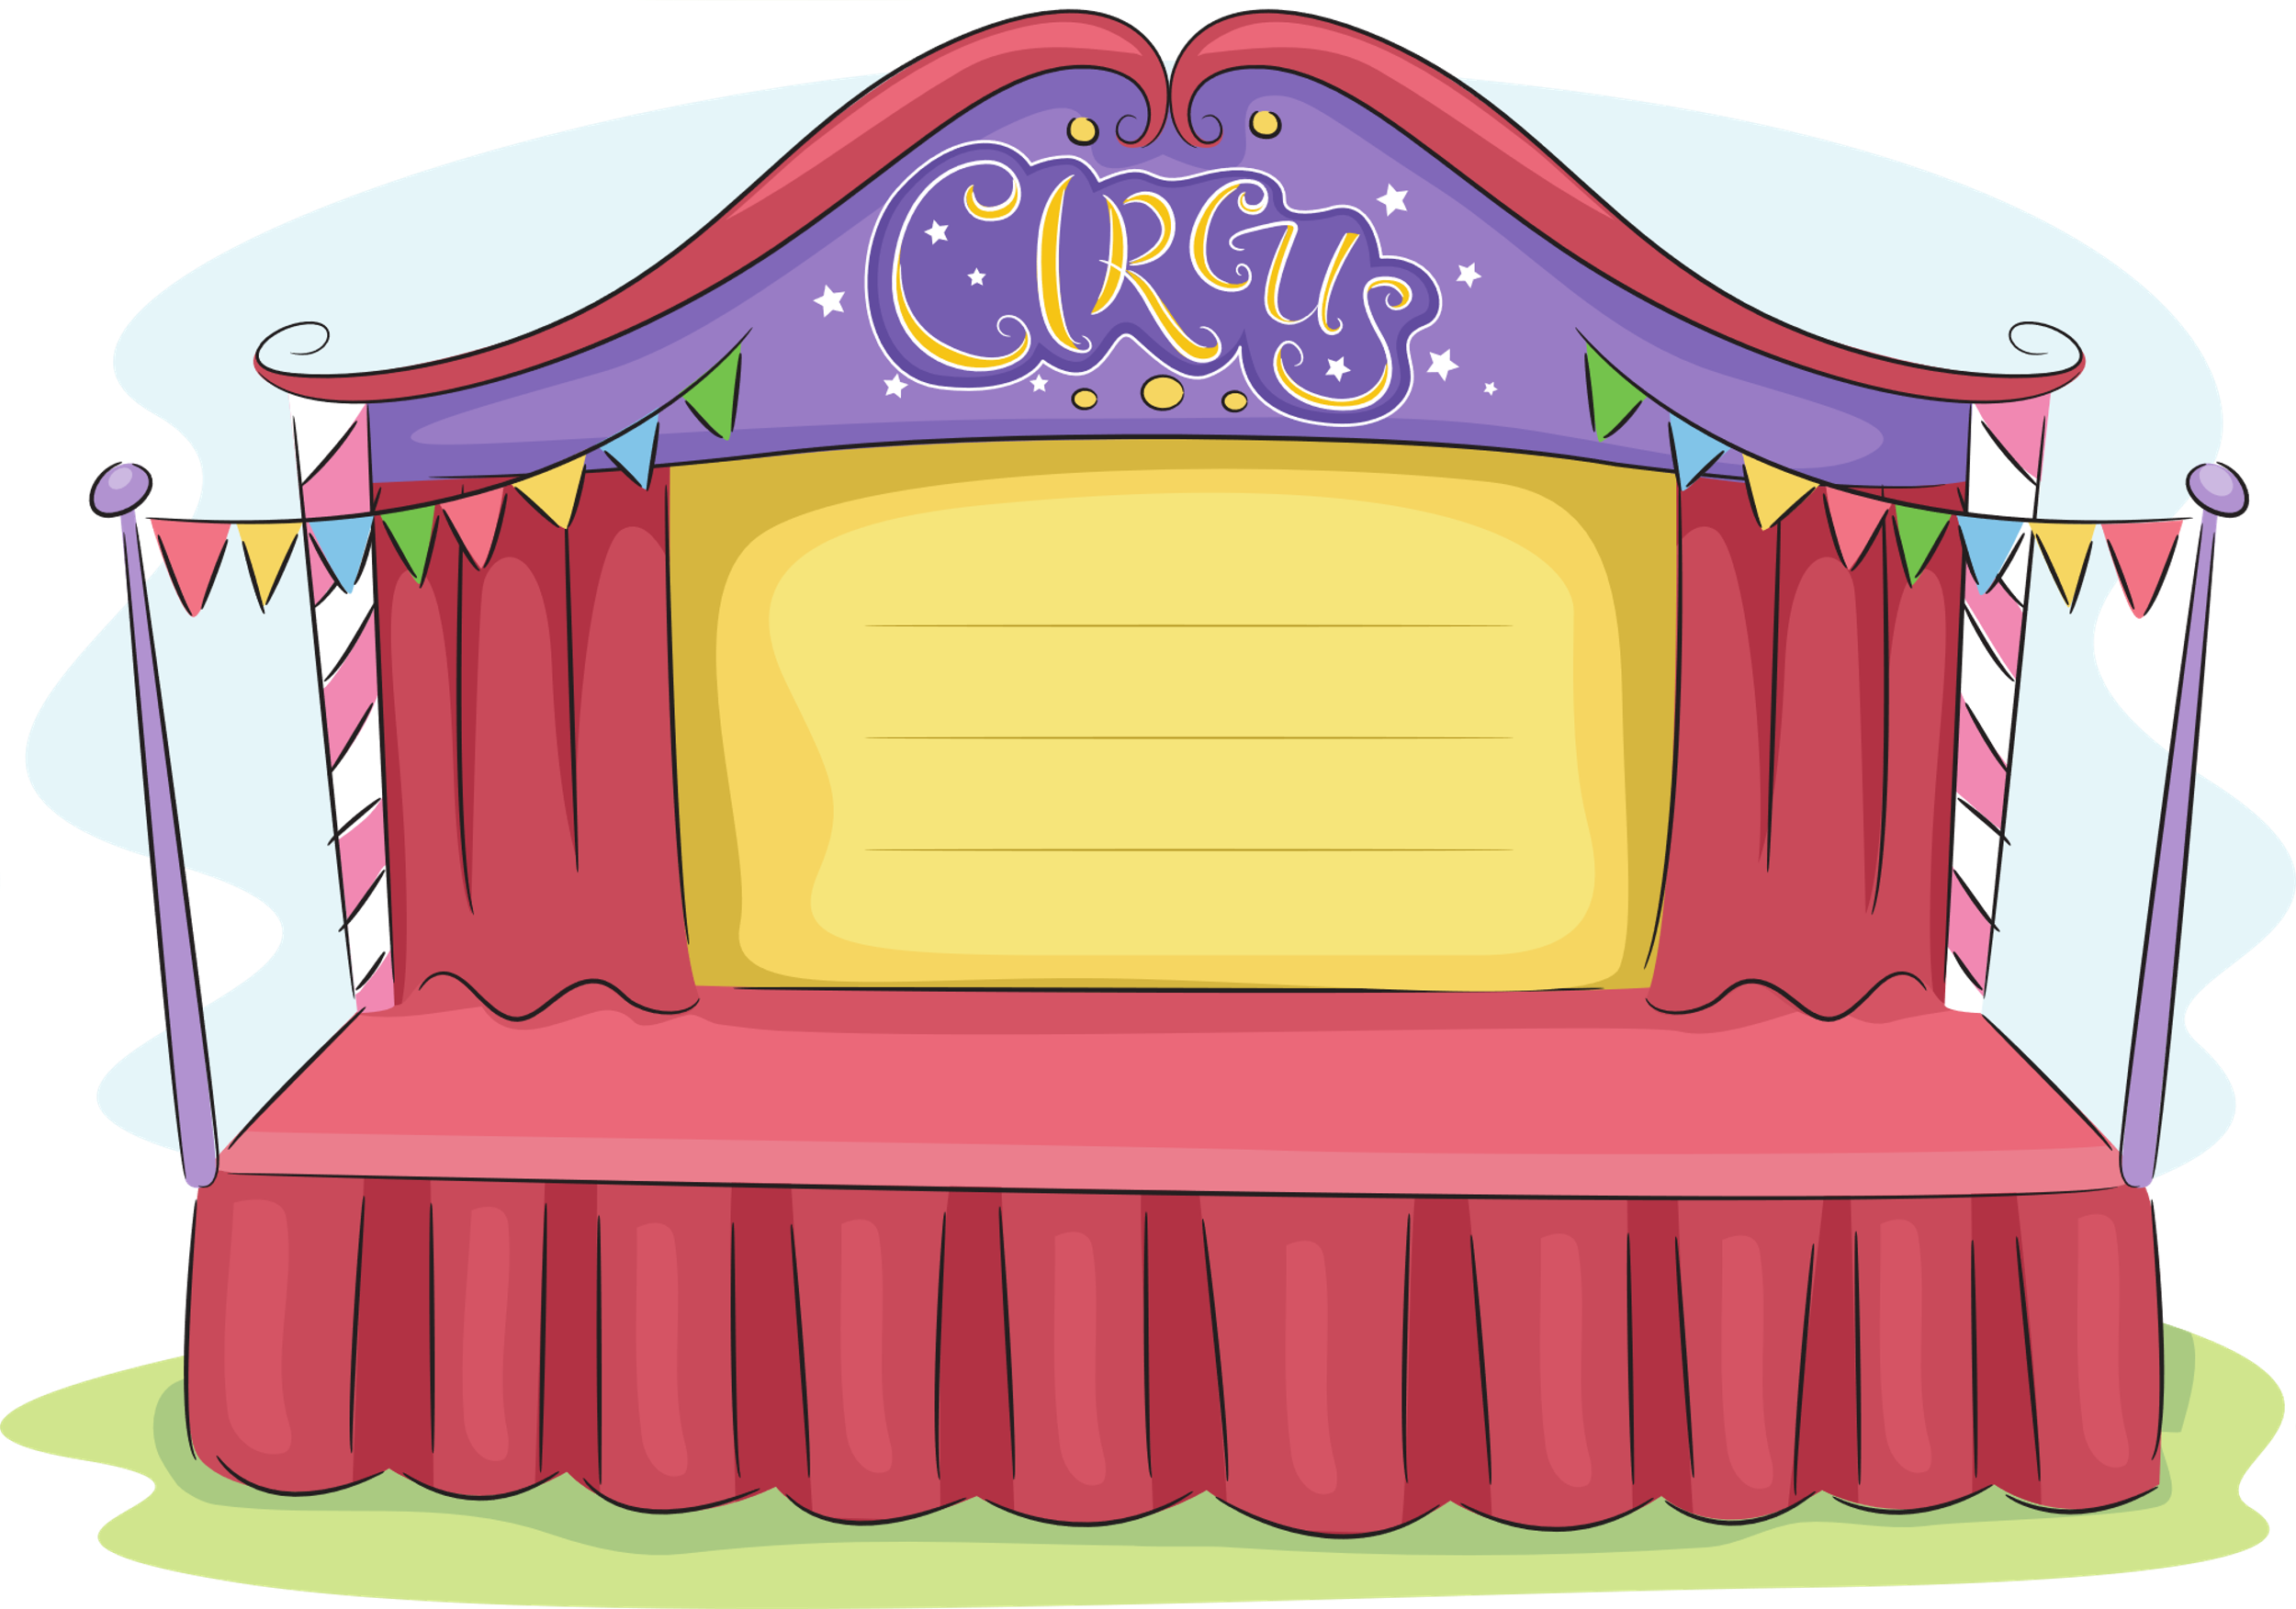
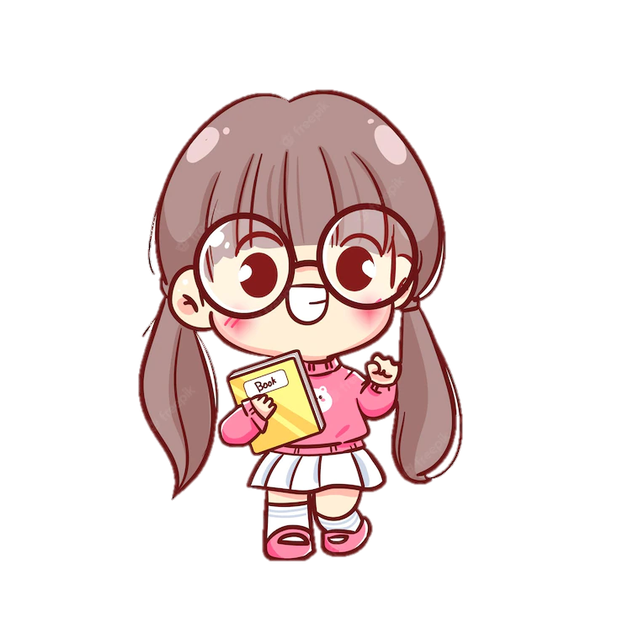
TIỂU PHẨM XỬ LÍ TÌNH HUỐNG
TIỂU PHẨM XỬ LÍ TÌNH HUỐNG

Slide 17
1. Kể lại một tình huống em đã bất hoà với bạn và cách xử lí bất hoà của em.

Slide 18
2. Chia sẻ về một lần em đã giúp bạn xử lí bất hoà.
CHIA SẺ TRƯỚC LỚP

Slide 19
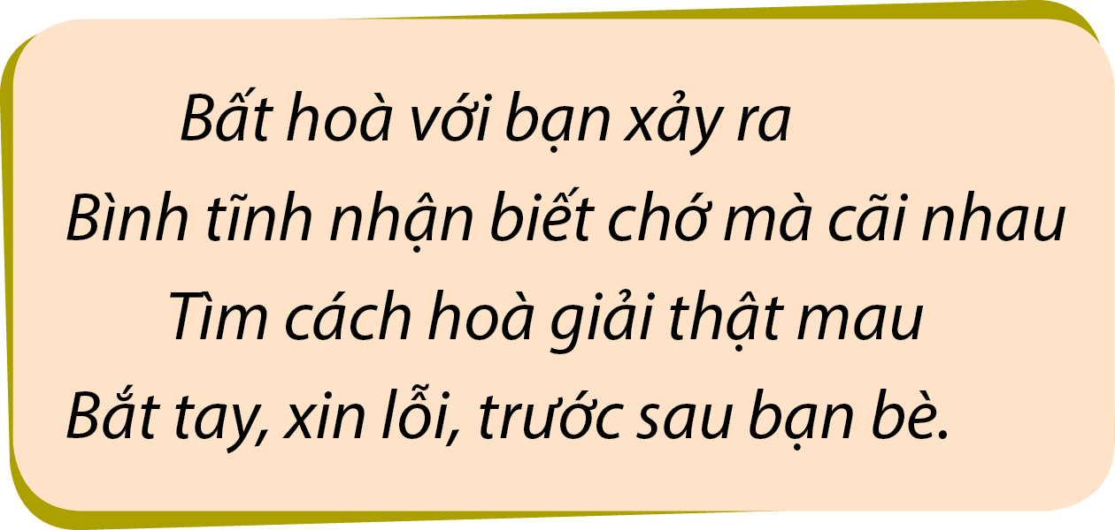

Slide 20
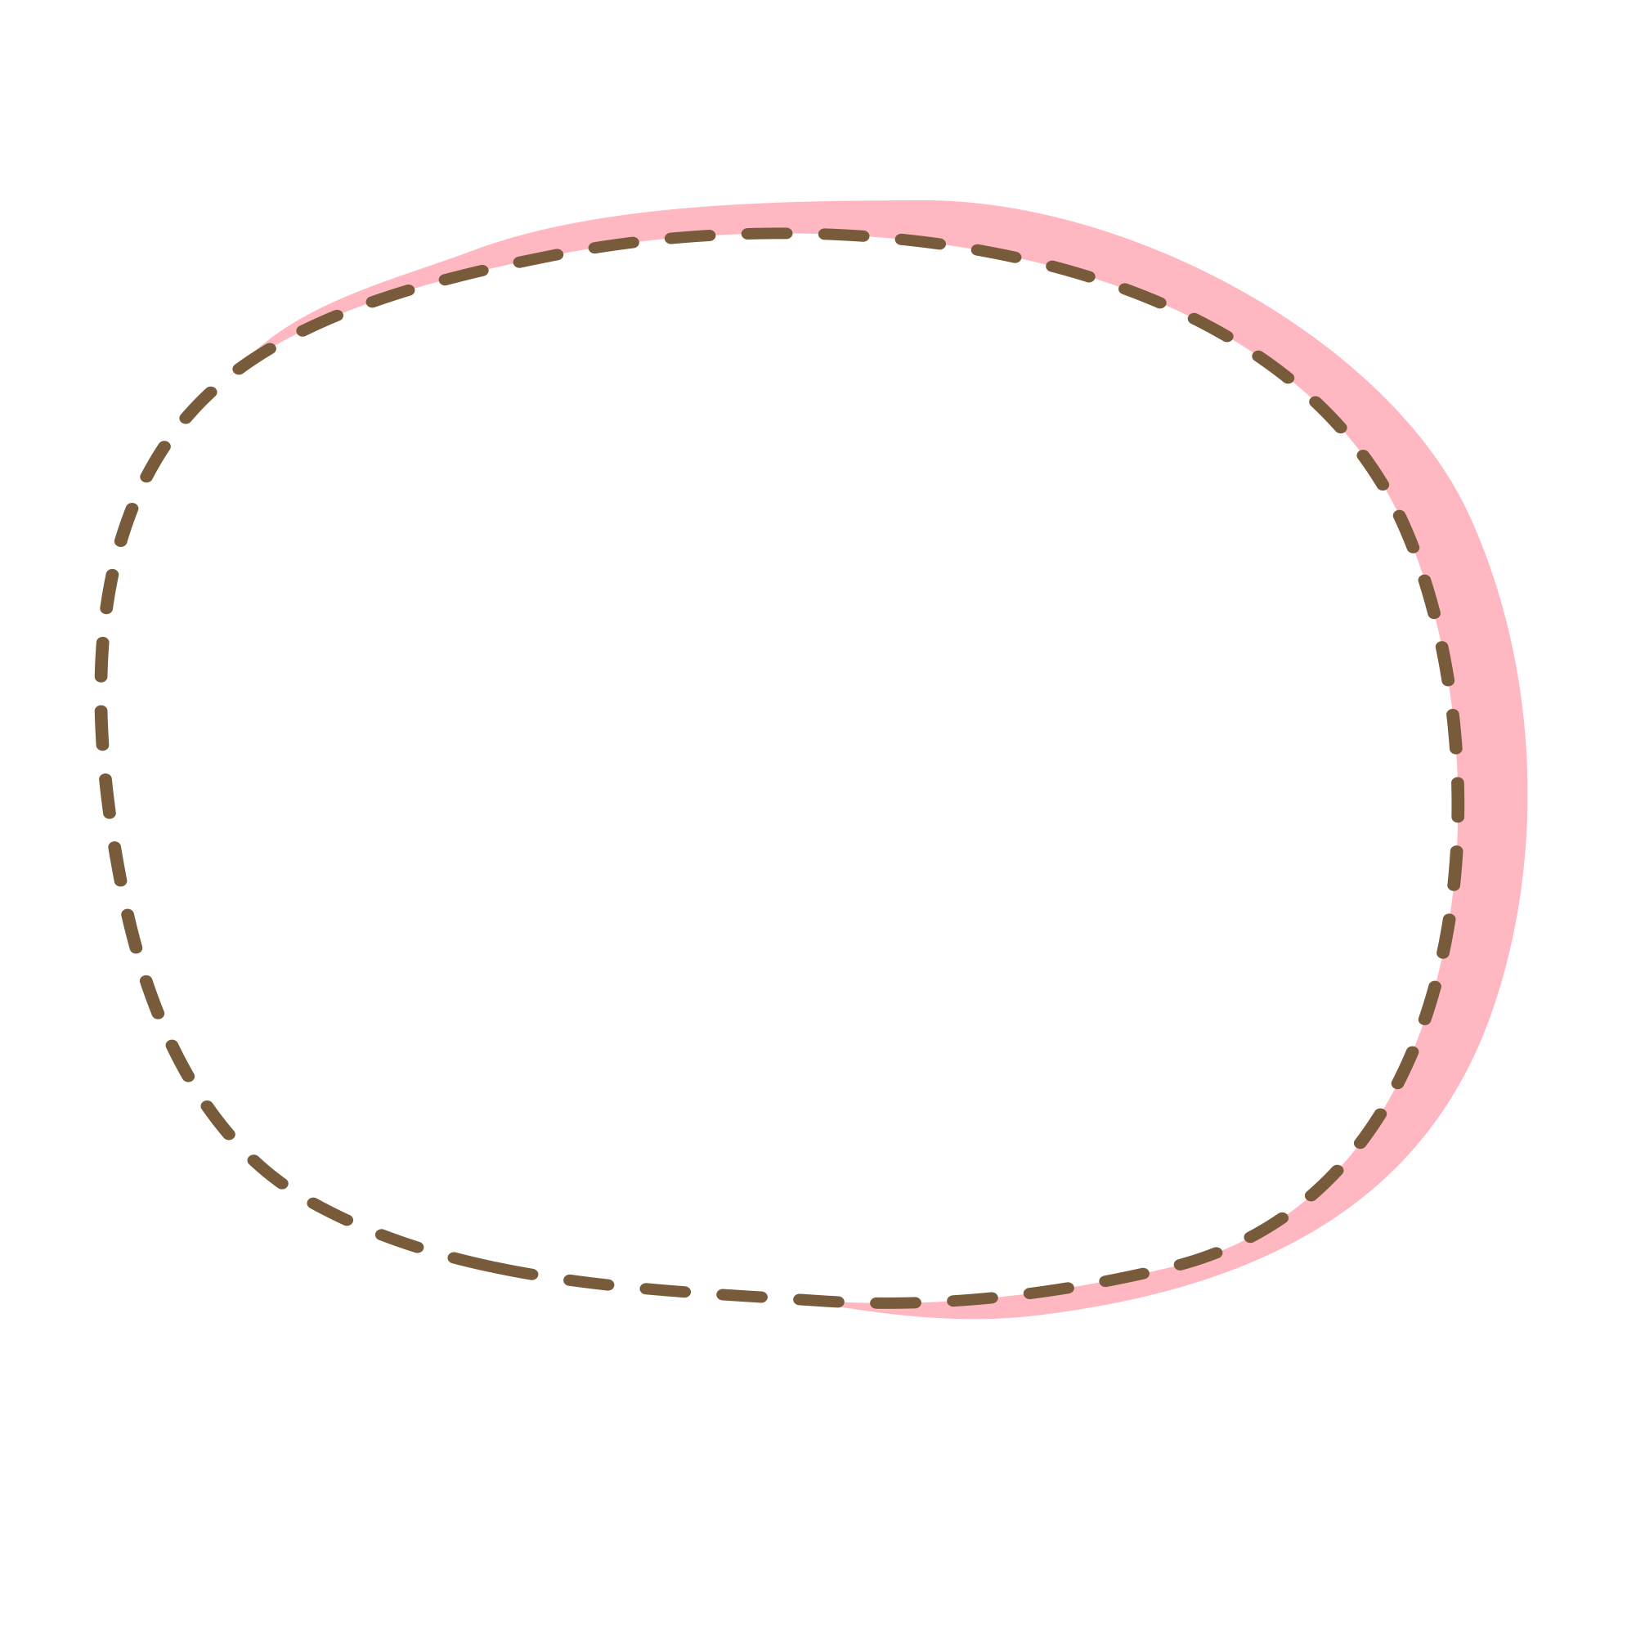
- Hôm nay em học bài gì?
- Về nhà hãy vận dụng bài học vào cuộc sống.

